Slide 1
Lélekemelő színház Dr. Szabó-Tóth Kinga

Slide 2
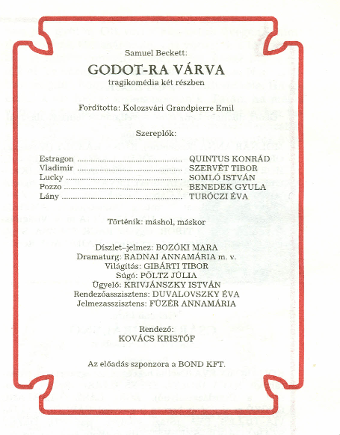
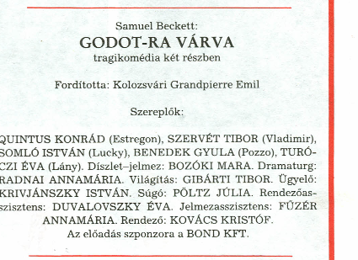
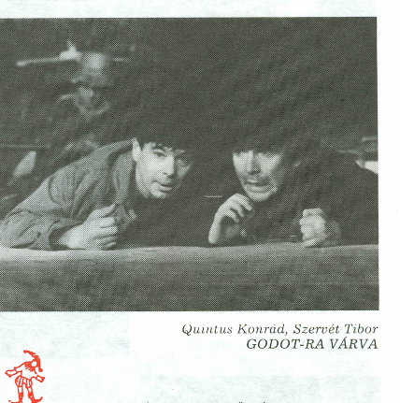
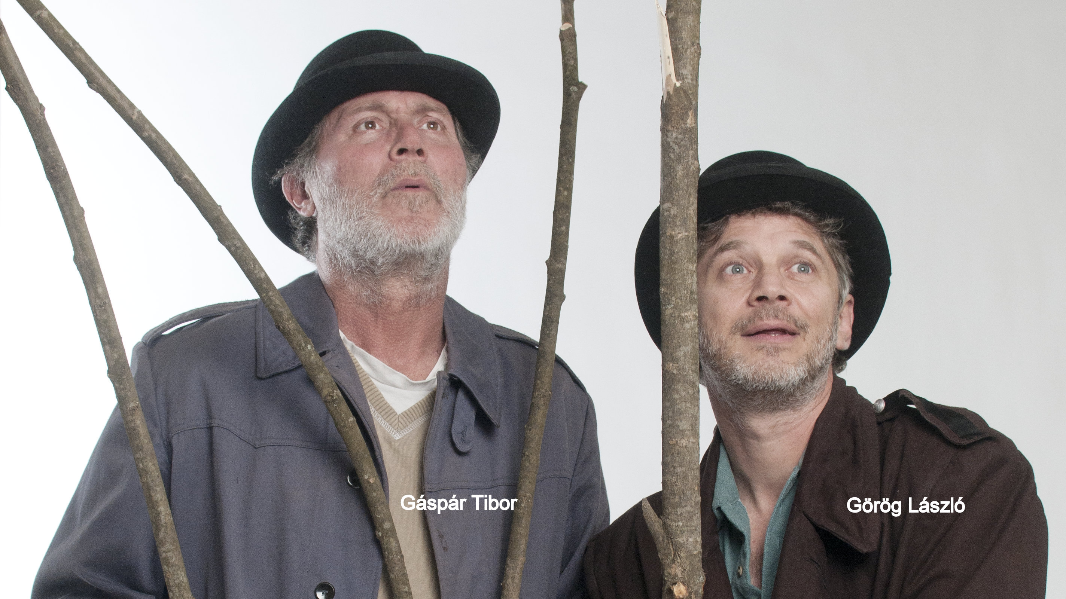
„Történik máshol, máskor.”
Színházi Esték, Újfolyam, 3. szám.
ESTRAGON
„Semmi sem történik, senki sem jön, senki sem megy el - borzalmas.”
Miskolci Nemzeti Színház felolvasószínháza – 1966
1993. Március 27. Bemutató.
…….
https://www.youtube.com/watch?v=1fbdRelypiI
Notes:
Első felvonás
„ ESTRAGON Semmi sem történik, senki sem jön, senki sem megy el - borzalmas. ” – I. felv. Fordította: Kolozsvári Grandpierre Emil
Két csavargó, Vladimir és Estragon, várakozik egy országút mentén egy fa mellett. Estragon sikertelenül próbálja levenni cipőjét, közben Vladimir a kalapjával van elfoglalva. Beszélgetésükből kitűnik, hogy Godot érkezésére várnak, aki hosszas várakozásuk ellenére sem akar megérkezni. Valójában sem a helyet, sem az időt nem tudják pontosan, hogy hol és mikor kellene várakozniuk Godot megérkezésére. Unalmukban, hogy elüssék az időt mindenféle dolgokról beszélgetnek, töprengenek Godot-hoz való viszonyukról, hosszasan vitatkoznak mindenféle apróságon. Estragon megéhezik és sárgarépát kér, de Vladimir fehérrépát ad neki. Estragon beleharap, nem ízlik neki, így szóvá teszi a tévedést. Vladimir kutat a zsebében, majd kijelenti, hogy amit talált, az az utolsó sárgarépa. Amikor a közelből kiáltások hallatszanak úgy gondolják, talán Godot érkezett meg. A jövevények Pozzo és Lucky. Pozzo ostorpattogtatás közepette vezeti egy kötélen Luckyt. Noha Pozzo bemutatkozik, a két csavargó bizonytalan, hogy milyen nevet is hallott. Rákérdeznek a nevére újra, de nem értik pontosan. Pozzo szavaiból kiderül, hogy Vladimir és Estragon az ő földjén várakozik. Elbeszélgetnek Pozzóval, aki uraskodó stílusban hosszan fejti ki véleményét a két csavargónak. Eközben Lucky jórészt némán áll, kezében Pozzo csomagjaival, amíg a fejére nem tesznek egy kalapot és meg nem kérik, hogy gondolkozzon. Lucky ekkor egy értelmetlen monológot ad elő, amíg le nem veszik fejéről a kalapot. A monológot követően hosszasan és kölcsönösen udvariaskodva búcsúznak el Pozzótól és Luckytól. Vladimir és Estragon megállapítja, hogy társaságban jobban múlik az idő és eltöprengenek, mire is várnak, miért nem mennek el. Rádöbbennek, hogy nem mehetnek, hiszen Godot-ra várnak. Egy fiú érkezik, aki Albert urat keresi (vagyis Vladimirt). Párbeszédükből megtudjuk, hogy a fiú, aki „Godot úrnál” dolgozik (a kecskéket őrzi), üzenetet hozott Godot úrtól miszerint „Godot úr megbízásából közlöm, hogy ma este nem jöhet, de holnap föltétlenül eljön”. (Kolozsvári Grandpierre Emil fordítása.) Estragon javasolja, hogy várakozzanak addigi helyükön tovább, Vladimir azonban fázik és fedél alá vágyik. Eldöntik hát, hogy elmennek, de végül „nem mozdulnak”.
Második felvonás
„ Egy felvonás kevés lett volna, három pedig sok. ” – Samuel Beckett a Godot-ra várva c. műről
Másnap, ugyanabban az időben és ugyanott Vladimir és Estragon újra találkozik. Az út menti fa „lombot hajtott”. Estragon a cipőjével bajlódik. Vladimir énekelni kezd, majd megbeszélik az előző nap eseményeit. Emlékeik nem azonosak, civakodnak és hogy az időt múlassák, a megszokott kérdésekre megszokott válaszokkal reagálnak. Estragon megjegyzi, hogy nem tehetnek mást, ha már gondolkozni nem akarnak, mint hogy „izgalom nélkül” beszélgessenek. Vladimir válasza: „Úgy van, sohasem áll be a szánk”. Így aztán, az előző naphoz hasonlóan beszélgetnek mindenféléről, a fáról, cipőről, arról, hogy miért is várakoznak. Később úgy döntenek „Pozzót és Luckyt” játszanak, ekkor Estragon lehordja Vladimirt, aki a Luckynak adott vezényszóra („gondolkozz, disznó”) gondolkodik, majd a „táncolj, disznó” felszólításra táncol. A játékot elunva újra hosszasan fecsegnek, míg csak meg nem jelenik Pozzo és Lucky. Pozzo megvakult, így kiszolgáltatottságában Lucky húzza maga után. Estragon azt hiszi, hogy megérkezett Godot, de Vladimir felvilágosítja, hogy ez csak Pozzo és Lucky. Beszélgetni kezdenek, eközben kiderül, hogy Pozzo nem emlékszik, hogy mikor vakult meg. Próbálják megbeszélni az előző nap eseményeit, de Pozzo semmire sem emlékszik. Vladimir megkéri Pozzót, hogy Lucky „adjon elő valamit”, például gondolkozzon. Pozzo elmondja, hogy Lucky néma, „annyira, hogy még nyögni sem tud”. Vladimir tudni szeretné, hogy Lucky mióta néma, de Pozzót kihozza a sodrából, hogy az időről faggatódzik és ezért elindul Luckyval. Vladimir és Estragon újra magára marad, és próbálja megérteni, hogy mi történt, ekkor megérkezik a fiú, aki az előző nap is. Vladimir kikérdezi a fiút, arról, hogy ő járt-e ott előző alkalommal, de a fiú kijelenti, hogy most jár ott először és nem ismeri meg Vladimirt. Vladimir tovább faggatózik a fiú testvéréről, Godot-ról, arról, hogy mivel foglalkozik, hogy van-e szakálla, és ha igen, akkor milyen színű stb. Amikor a fiú megkérdezi, hogy mint mondjon majd Godot úrnak, Vladimir azt válaszolja, „Mondd, hogy... mondd, hogy láttál, és hogy... hogy láttál”. A fiú távozik, Vladimir és Estragon pedig rádöbben, hogy késő éjszaka van. Mozdulatlanul állnak a fa tövében és azon töprengnek, hogy felkössék-e magukat kötél híján Estragon övére, ami egy kötél. Az abszurd párbeszéd végén, ahogy kipróbálják a kötél erejét, a kötél elszakad, és Vladimir megállapítja, hogy a kötél „semmit sem ér”. Megállapodnak abban, hogy másnap újra visszamennek, és visznek egy erősebb kötelet. Majd eldöntik, hogy elmennek, de végül „nem mozdulnak”.
A Godot-ra várva (franciául: En attendant Godot, angolul: Waiting for Godot) Samuel Beckett ír költő, próza- és drámaíró legismertebb és legtöbbször játszott, számos nyelvre lefordított színműve. 1948. október 9. és 1949. január 29. között íródott francia nyelven. 1952-ben jelent meg először a párizsi Les Éditions de Minuit-nél. Két évvel később a New York-i Grove Press jelentette meg angol nyelven.

Slide 3
POZZO (hirtelen elönti a düh) Meddig akar még gyötörni az idővel, hogy ekkor így, akkor úgy! Őrület! Mikor! Mikor! Hát nem elég önnek, hogy valamelyik nap történt, olyan napon, mint a többi, egy nap megnémult, egy nap megvakultam, egy nap megsüketülünk, egy nap meg­születünk, egy nap meghalunk, ugyanazon a napon, ugyanabban a percben, ez nem elég önnek? (Nyugodtabban) Az asszonyok a sír fölött szülnek, lovagló ülésben, a nap egy percig csillog, aztán ismét az éjszaka következik. (Megrántja a kötelet) Indulj!

Slide 4
Samuel Beckett: Godot-ra várva (1952)
Világkatasztófa utáni helyzet
Időtlenség, tér nélküliség
Groteszk, vegetáló alakok
Vladimir és Estragon: barátok -egy élhetőbb, szerethetőbb világ
Pozzo és Lucky az a úr és a szolga -alantasabb lét
A lét értelmetlensége

Slide 5
Üres fecsegés
Üres tevés-levés
Öngyilkossági kísérlet - a kötél is elszakad
Bohócszerű tréfák – néha előre viszik a cselekményt
Zárt szerkezetű mű – változatosságot a hírhozó fiú és a másik két alak megjelenése hoz
A dolgok ismétlődnek
Az emberi lét zsákutcája
Senkinek nincsen megváltás
Mindenki fokozatosan leépül
Abszurd dráma

Slide 6
Milyen társadalomban élünk?
*Korunk embere: az „engedelmes
fogyasztóállat”- napi 24 órában fogyasztóként él
*Kifelé élünk – a külvilágnak
*Hálózatok – álközösségek
*Kilégzés – belégzés helyett
*Nincs csend
*Nem egyedül lét van, hanem magány
*A világ varázstalanítása
*„Valóságelhárító eszközök”

Slide 7
Mentálisan nem abban a térben lenni, ahol fizikailag tartózkodunk
Paternalizmus
Függő társadalom - öngyógyításra képtelen
A hatalom és döntéshozatal más színpadon zajlik, mint a mindennapok
Az érdemi diskurzus kiszorul
Fájdalommentes társadalom illúziója

Slide 8
„Beckett olyan tudatossággal folytatja a csehovi hagyományt, hogy a Godot-ra várva a Három nővér parafrázisának is tekinthető.” Mihályi Gábor In: Száz híres színdarab Beckett : Godot-ra várva

Slide 9
Notes:
Jó nagy gombolyagot dobott a színpadra Rusznyák Gábor – szép nagyra kerekedett, szét kell szálazni, szálanként lefejteni, karakterenként bogozgatni – szálak, jellemek, karakterek – szálnélküliség, karakternélküliség, jellemnélküliség egy megmerevedett, önismétlő, cselekvésképtelen világban, (bár lenne legalább egy pótcselekvés), lassan hömpölyög a történet, mint a Volga, lassan, komótosan, nagy fellángolásokkal, fogadkozásokkal, nagy nekibuzdulásokkal – bár lenne egy jó nagy pofáraesés, bár lenne egy jó nagy baklövés, de nem: szálak, jellemek, karakterek, 3 majd 6 majd 12, ahogyan az őrnagy is megmondja, ahogyan már anyánk is mindig mondta: te csak élj szépen, ti 3-an csak tegyétek a dolgotok, majd jönnek a sikerek, majd szépen lassan, hamu alatt parázs, lesztek később hatan, meg 12-en és az egész világ egy szép nagy összeborulás lesz a végén, de mielőtt ez még eljön, majd mihamarabb felkerekedünk, mi valamennyien, felszállunk arra a bizonyos vonatra ami Moszkvába visz, de addig, csak még egy napig, csak most és csak ma még befészkeljünk magunkat lelakott kanapéink redői közé, csak addig, csak még ma jól belehazudjuk a világba boldogságunkat, szép családjainkat, hűséges, tiszta jellemű hites feleségeinket, csak addig, csak még ma, ábrándozunk soha-sem volt szép gyerekkorokról, most még hasznavehetetlen de majd holnaptól, máshol, másvalakivel hasznosuló képességeinkről, a régi házról, az ide-oda áradó idősíkokról – addig, csak még ma, csak most gyermeteg képpel nevetünk, szinte önfeledten, dolgunk nincs, nem is volt, minden olyan könnyű, minden olyan idilli – mikor jönnek már az álarcosok, hogy előhozzák igazi jókedveinket? – majd holnap, megvalósítjuk, szeretünk, élünk, de ma, csak ma, csak még egyetlen napig visszük a vihetetlent, rakosgatjuk tehetetlenségünk tégláit, hagyjuk, hogy pávatollkirálynő uralja a teret, bokáinkat összevágva teljesítünk vezényszóra, csak ma, csak most, majd holnaptól meg más lesz minden– jó nagy gombolyagot dobott a színpadra Rusznyák Gábor, dehogy gabalyodik össze itt bárki bárkivel, bár gabalyodna, bár lenne a valódi életre szánt valódi ölelés, de nem: csak ma, csak most még szétszálazódunk, csak ma, csak most még nincsen közös életünk, csak ma, csak most még egy kicsit próbálunk magányosan bolyongva boldogulni, de majd holnap, majd akkor, felszállunk a Moszkvába tartó vonatra - vagy legalábbis, jegyet váltunk végre rá. (A 3 nővért ajánlom a Miskolci Nemzeti Színházból. Nem menj haza a szünetben. Megrendülve távozol majd Irinaként, Olgaként, vagy Másaként, Andrejként, vagy Anfiszaként, vagy Versinyinként.)

Slide 10
Nem hosszan kell élni, hanem szélesen" - mondja Doby István, nagysokára. Ritkán beszélve talán nagyobb súlya is van. Éles, metsző mondatok medúzaként lebegnek. Párbeszédek befejezetlenül (úgyis tudod - ha meg nem: tudnod kell előbb-utóbb). Mondatvégek a levegőben. Közel harminc ember a színpadon. Közel harminc ember a kínpadon. Mulatságos világ. Mulatjuk és múlatjuk az időt, egymással-egymás nélkül. Telhetne is akár. Te is ott vagy, csak választanod kell, melyik is legyél. A megmondó, a kitaszított, az ártatlan, a világgal folyton perben álló, vagy a boldogtalan. Tizenkilencedik vagy huszonegyedik századi dzsentrik? Mégis: képesek vagyunk-e valamire? Mégis: kik mozognak, néha parányi bolhaként, máskor emberóriásként a színpadon? Mégis: hol ér a véged? Párhuzamos párbeszédek, egymásnak felelgető, más-más dimenzióban mozgó emberek. Folyamatos jelenléte alkotónak és nézőnek. Kizsigerel, lecsupaszít és megmér.
Egyre egyszerűbben - ruhában és nyelvben - hogy mindenki értse végre. Végül darabjaira hullik. Széteső világok hópihekönnyedséggel, de lezuhannak. Móricz és Rusznyák Gábor mágikus világa a Miskolci Nemzeti Színház színpadán. Jó kis kettős. Bravúros egymásra találás. Főszereplő nincsen. Itt mindenki az, vagy senkisem. Nézd meg, ha bírod.
Notes:
Karácsony második ünnepén, István vértanú napján, nagy névnapra készülnek egy grófi uradalom jószágigazgatójának a házában. Ennek a névnapi ünnepnek a története, estétől reggelig, a regény. Nagy súllyal és feszültséggel indul el a dolog: a dáridóba egy családi katasztrófa fonódik bele. A cél a ház szép fiatal leányát, Annust összeboronálni dr. Pogány Imrével, a fiatal, gazdag és gentry-összeköttetéseket kereső zsidó földbirtokossal. Már minden előkészület megvan. A nagy vacsora kész, meg is terítettek, az első vendég, a jegyző, a ház másik lányának a férje, már itt is van, magával hozta a fiatal legátust s minden pillanatban várják a többi vendégeket. Jön az ispán, Budapestről, a gróftól a hírrel: a fiatal gróf, akit szintén idevártak, nem jön el, de ami még nagyobb baj: a birtokot bérbe adják, a jószágigazgató, a vendégség házigazdája, el van csapva, egy hét múlva költözhetik Szegedre, ahol valami kis állást jelöltek ki neki.

Slide 11
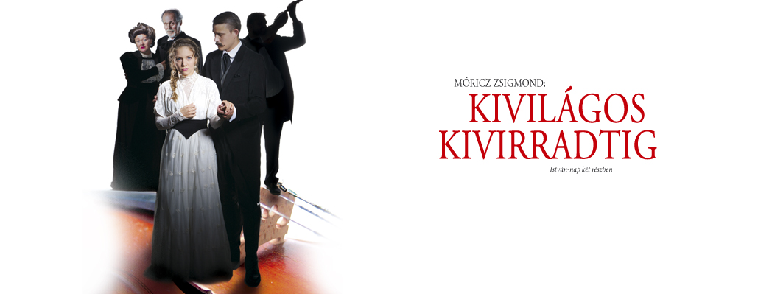
2016 október
https://www.youtube.com/watch?v=npXvZqB0zqs

Slide 12
* a vidéki dzsentri * nem egyetlen hős Ahogy a regény cinikus alakja a grófi nevelő mondja: "Itt ebben a körben éppen most bomlik fel a család. Úgy szenvednek a férjek és feleségek egymástól, mint egy betegségben.”

Slide 13
„Ha magyar urak hosszú beszélgetésre összeülnek, előbb-utóbb mégis csak kimondja valaki ezt a szót, hogy: zsidó.”
Schöpflin Aladár
Nyugat, 1926. 4. szám

Slide 14
https://www.youtube.com/watch?v=kquiqsSGAPM&t=12s

Slide 15
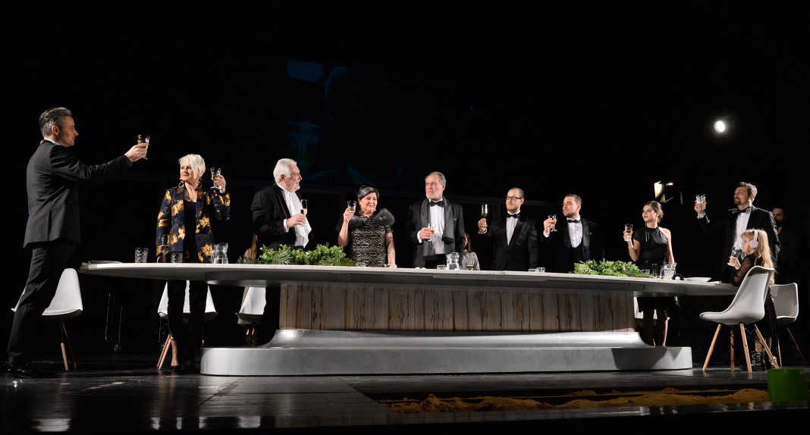
A bántalmazás természetrajza
A bántalmazó karaktere (lealacsonyító, bagatellizál, szeretet-megvonással büntet, tanú volt, vagy áldozat, nem hisz a következményekben, másokat okol, hibáztat, kívánságait nehezen fejezi ki, agresszív, hamar elköteleződik, túlérzékeny, irreális elvárások, kettős viselkedés)
Miért marad?
Notes:
2019. január 25.
Ma van Helge, a családfő hatvanadik születésnapja. A fényűző családi kastélyban minden készen áll a vendégek fogadására, az ünnepi asztal megterítve, a vacsora tálalva. Megérkezik Helgéék három felnőtt gyermeke is, a hirtelenharagú Michael, nővére, Helene, és Christian, aki mindhármuk közül a legsikeresebb. De most meglepően csendes. Egészen addig, míg a vacsora közepén, a rákleves után szólásra emelkedik. Édesapja születésnapjára szeretne felolvasni egy levelet. És feltárul az eddig eltitkolt, szörnyű családi múlt.
A dráma Thomas Vinterberg Születésnap című dán Dogma-filmje alapján született, Hamvai Kornél fordításában kerül a Miskolci Nemzeti Színház színpadára. A családon belüli erőszak tabutémájával foglalkozó mű egy igazán megdöbbentő, mélyreható színházi élményt ígér.
A Dogme 95 egy avantgárd filmes mozgalom volt, amelyet 1995-ben indított a dán Lars von Trier és Thomas Vinterberg rendezők. A mozgalom eredményei a Dogma-filmek.^{[1]} A Dogme-95 manifesztóban a két rendező meghatározta filmkészítésük alapelveit, ezek elsősorban a hagyományos filmes értékeket, mint a történet, a színészi munka, a témaválasztás, hangsúlyozták
Az irányzat szerint a hanyatló színvonalú filmművészet megmenthető lenne, ha a rendezők nem tekintenék magukat művésznek, és névtelenek maradnának filmjeik mögött, illetve a forgatások során betartanának tíz szabályt. Ezt az alapítók le is írták mely „A szüzesség fogadalmaként” vált ismertté. Ebben a részt vevő filmrendezők (a megalakulás után szinte rögtön csatlakozott Kristian Levring és Soren Kragh-Jacobsen) egyfajta szakítást hirdetnek a múlttal, a konvencionális filmkészítéssel, s saját megfogalmazásuk szerint autentikus filmeket akarnak készíteni, hogy megmutathassák a valóságot a nézőknek. Ehhez egyes helyeken meglehetősen bizarr, formabontó, mégis a filmes világban felpezsdülést hozó „tízparancsolatot” alkottak. Magán a képi anyag tisztaságán kívül a legfontosabb alapelv az eszme tisztasága, az individuum háttérbe szorítása. „A közönséget ma becsapják a „túlkozmetikázott” tucatdramaturgiájú filmekkel, melyben minden előre kiszámítható ”-állítják a dogmások, s a filmművészet megváltására van szükség, akárcsak a nouvelle vague korában volt.
Az ötmillió lakosú országban közel egymillióan látták a Születésnapot. Igaz, hogy ez gyakorlatilag egy igen tudatos népszerűsítő kampány eredménye.
„Esküszöm, hogy betartom a Dogma95 alábbi, jóváhagyott szabályait:
A felvételeket a valódi helyszíneken kell készíteni. Kellékek nem használhatóak.(Ha valamilyen kellékre szükség van, olyan helyszínt kell választani, ahol a kellék megtalálható)
Hang nem rögzíthető a képtől függetlenül, és fordítva. (Zene csak akkor használható, ha a forgatás helyszínén tényleg van zene)
Kézikamerát kell használni. Minden ebből adódó mozgás engedélyezett. (A történetnek nem ott kell játszódnia, ahol a kamera van; a kamerának kell ott lennie, ahol a történet játszódik)
A filmnek színesnek kell lennie. Speciális világítás nem használható. (Ha túl kevés lenne a fény, akkor a jelenetet ki kell vágni; esetleg egy kamerára rögzített lámpa használható)
Optikai trükkök és szűrők használata tilos.
A film nem tartalmazhat felszínes, sekélyes cselekményt. (Gyilkosság, fegyverek stb. nem szerepelhetnek)
A cselekménytől sem időben, sem térben nem lehet eltávolodni. (A filmnek itt és most kell játszódnia)
A műfaji film nem elfogadható.
35 mm-es filmre kell forgatni az anyagot.
A rendező nevét nem lehet feltüntetni.
Továbbá, mint rendező, esküszöm, hogy megszabadulok személyes ízlésemtől! Többé már nem vagyok művész. Esküszöm, hogy tartózkodom attól, hogy „művet” alkossak, mivel a pillanatnyit többre értékelem az egésznél. Elsődleges célom, hogy mind a karakterekből, mind a beállításokból az igazságot hozzam felszínre. Esküszöm, hogy erre fogok törekedni minden lehetséges eszközzel, akár a jó ízlés vagy esztétikai szemlélet árán is. Ezzel megteszem a Tisztaság fogadalmát.
Koppenhága, 1995. március 13. hétfő
Lars von Trier Thomas Vinterberg”

Slide 16
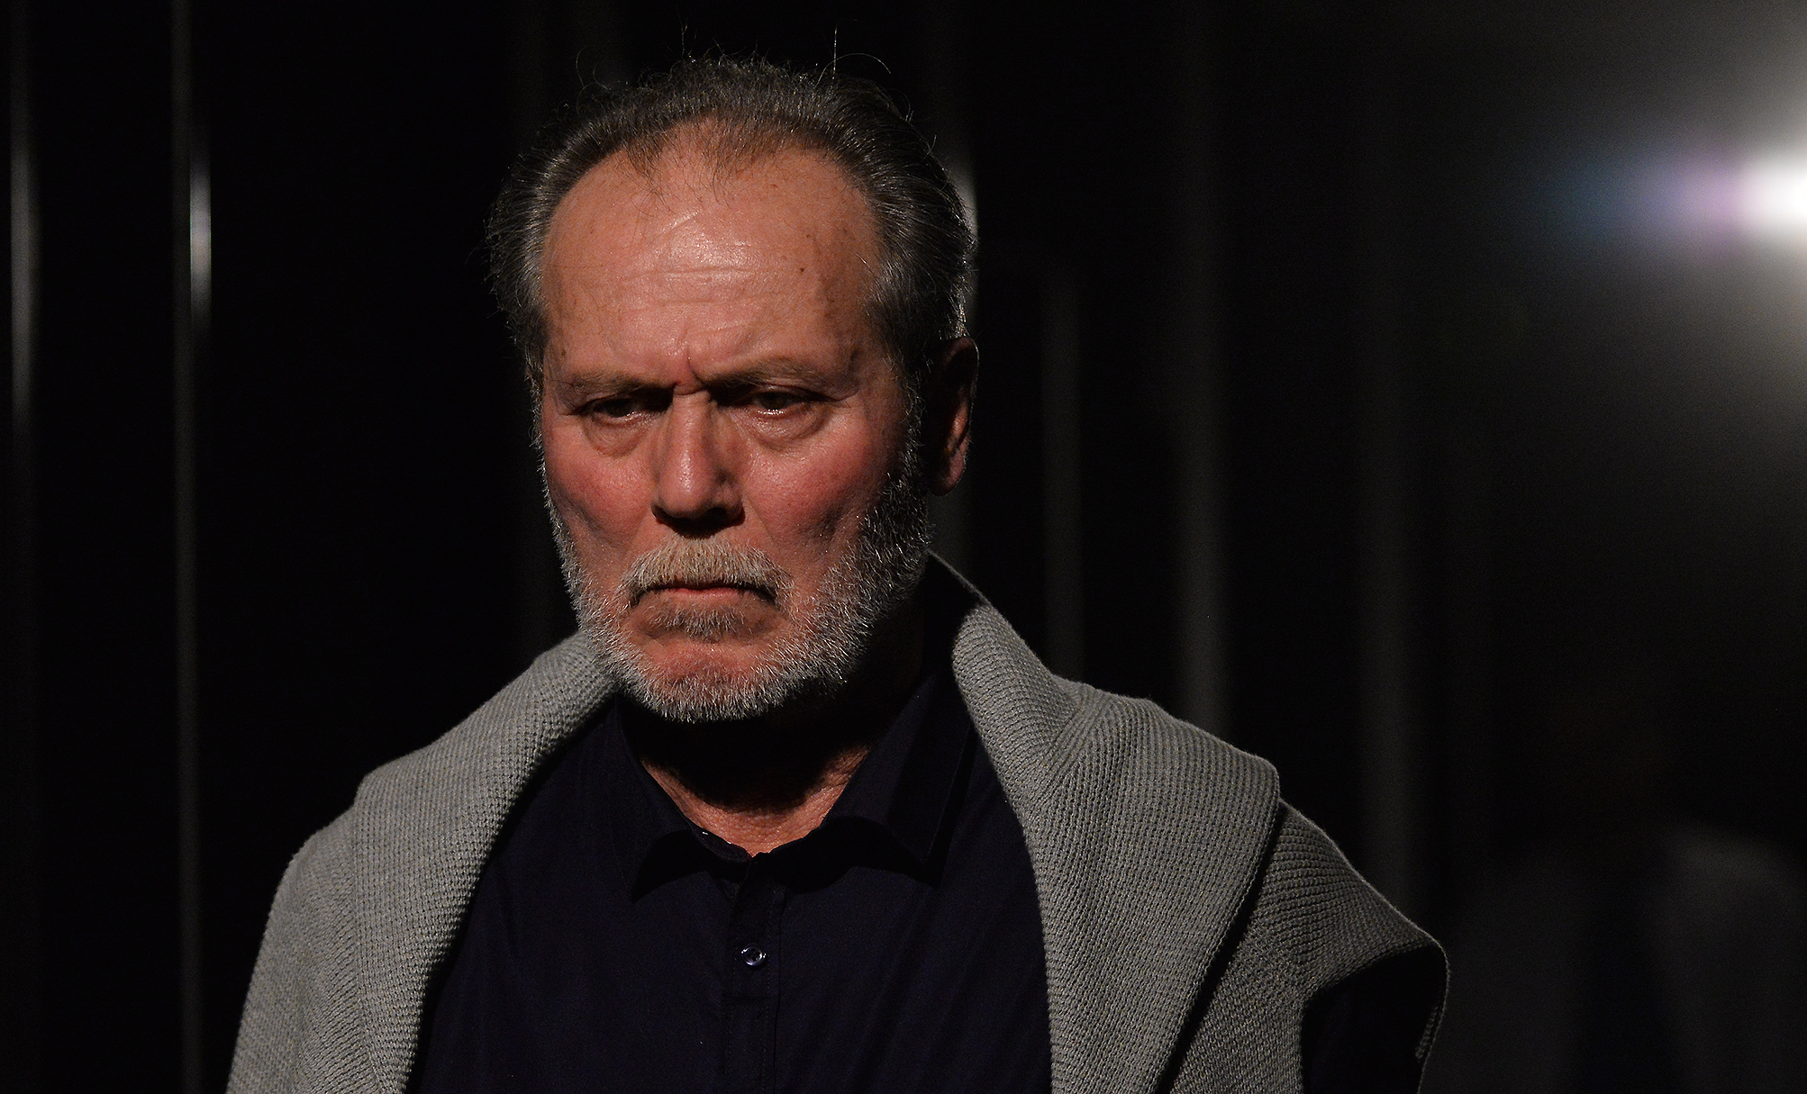
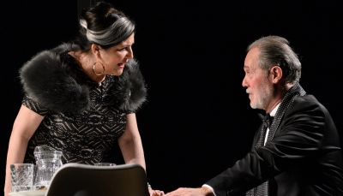
A darabban:
Az apa (szeretik, tekintély, elnyomó, manipulátor)
Az anya szerepe (függő, játszma-társ)
A gyerekek (különböző karakterek)
„Tisztaság”
Kollektív feldolgozás?

Slide 17
Köszönöm a figyelmet!
szabo.toth.kinga@gmail.com

